Slide 1
Мультипликационная студия для детей с ограниченными возможностями здоровья
КОУ «Нововаршавская
школа-интернат»
Анатолий Вячеславович Федоров

Slide 2
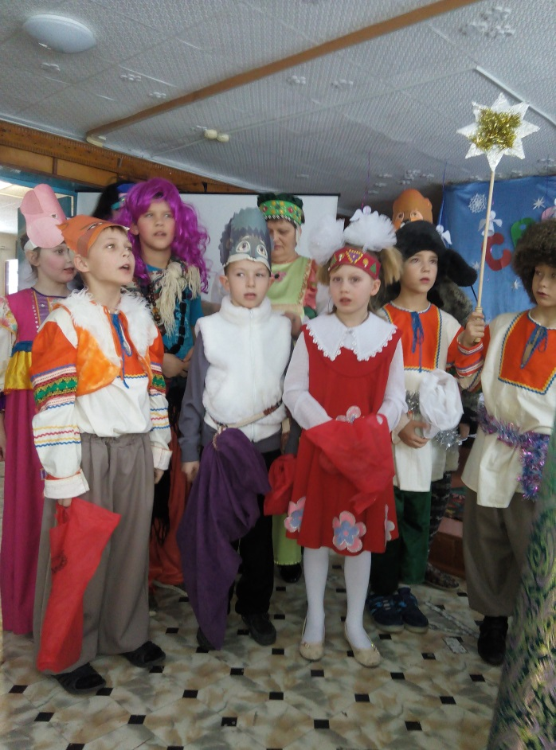
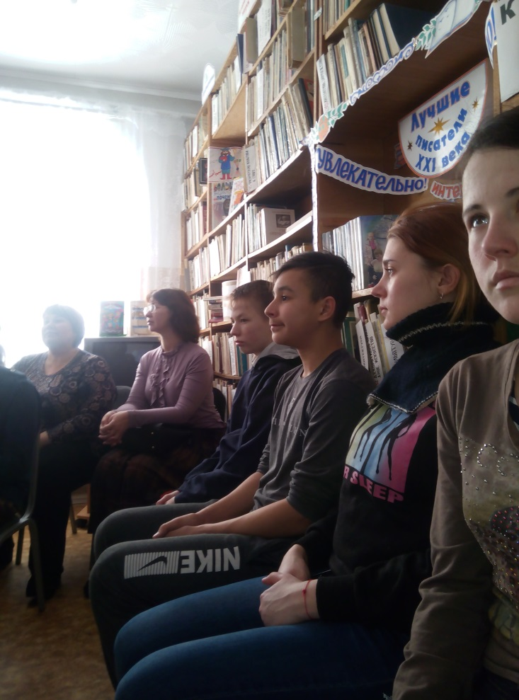
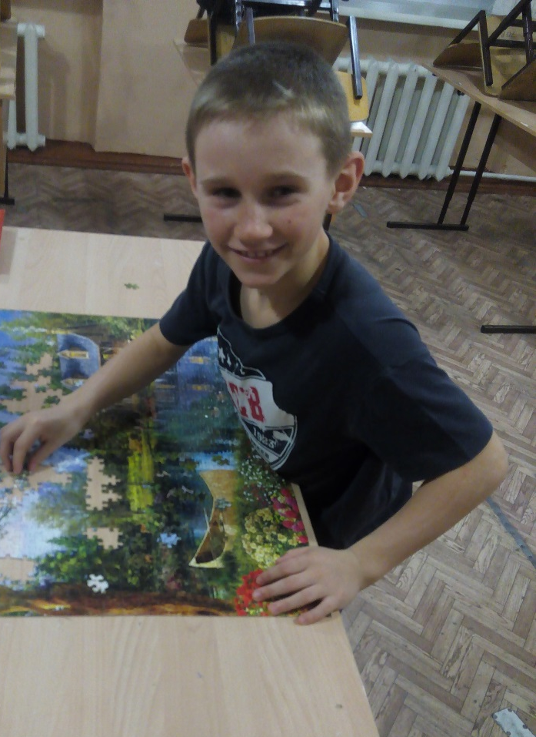

Slide 4
Ресурсное обеспечение проекта
№ | Наименование | Количество | Цена | Сумма
1. | Canon EOS 4000D Kit 18-55mm III черный фотоаппарат | 1 | 29 999 | 29999
2. | Карта памяти Transcend SDHC 16 Гб [TS16GSDHC6] | 1 | 630 | 630
3. | Штатив DEXP WT-330E серебристый | 1 | 1199 | 1199
4. | Проектор BenQ MS506 черный | 1 | 20 999 | 20999
5. | Экран для проектора Classic Solution Crux T 203x114/9 MW-S0/B | 1 | 4 399 | 4399
6. | Колонки 2.0 SVEN SPS-605 | 1 | 1099 | 1099
7. | Мышь проводная A4Tech OP-620D-2 серебристый | 1 | 350 | 350
8. | Сетевой фильтр DEXP Optimus 550 W белый | 1 | 450 | 450
9. | Ноутбук ASUS K751NA-TY069 черный | 1 | 20499 | 20499
 | Итого: |  |  | 79 624

